Slide 1
Rencontre entre la ministre et les présidents de département
47 Territoires pilotes engagés pour l’accompagnement rénové des allocataires du rsa
Lundi 18 MARS 2024

Slide 2
I – Rappel des enjeux de l’accompagnement rénové des ARSA
II – Bilan 2023, perspectives 2024
III – Retours d’expérience des territoires
IV – Prochaines échéances

Slide 3
I – Rappel des enjeux de l’accompagnement rénové des ARSA
Délégation générale à l’emploi et à la formation professionnelle

Slide 4
47 Territoires pilotes Accompagnement rénové ARSA 2023 – 2024
Une ambition partagée Etat – CD
Accompagner 100% des bénéficiaires du RSA sur un territoire donné
Montrer qu’une action plus intensive sur l’orientation et l’accompagnement des personnes conduit à une meilleure insertion dans l’emploi
Assurer une réponse aux besoins de recrutement des employeurs et des entreprises du territoire
Positionner France Travail en appui des départements
Investir dans le suivi numérique des parcours, générer de la donnée et outiller la gouvernance.
1 feuille de route Etat – CD – France Travail et 5 piliers opérationnels
Orientation / diagnostic partagés
Accompagnement individualisé et intensif
« 15h »
Mobilisation coordonnée des entreprises
Investissement dans les outils numériques partagés
Gouvernance partagée

Slide 5
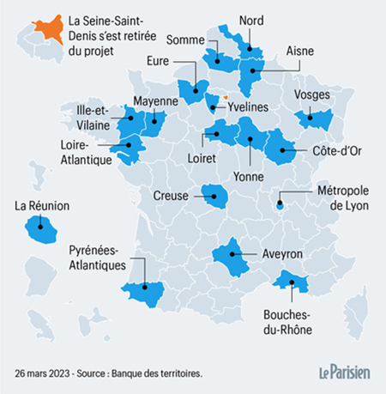
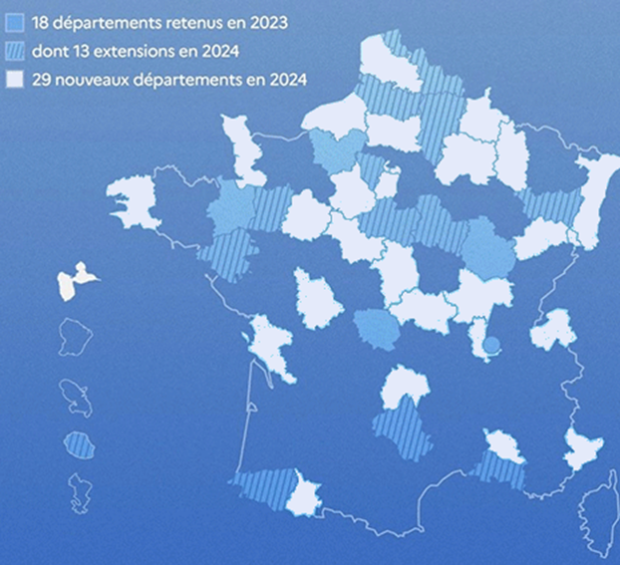
47 territoires pilotes de l’accompagnement rénové ARSA 2024
2023
2024

Slide 6
47 Territoires pilotes Accompagnement rénové ARSA en 2024
Régions | Départements 2023 | Départements 2024
ARA | Métropole de Lyon | Allier, Cantal, Haute – Savoie, Rhône
BFC | Côte d’Or, Yonne | Saône et Loire, Territoire de Belfort, Haute-Saône
Bretagne | Ile et Vilaine | Finistère
CVL | Loiret | Cher, Eure et Loir, Loire et Cher
Grand Est | Vosges | Ardennes, Communauté Européenne Alsace, Marne, Meuse
HDF | Aisne, Nord, Somme | Oise, Pas de Calais
IDF | Yvelines | Essonne, Hauts de Seine, Val de Marne
Normandie | Eure | Manche, Seine Maritime
NAQ | Creuse, Pyrénées Atlantiques | Charente Maritime, Vienne
Occitanie | Aveyron | Hautes-Pyrénées
PACA | Bouches du Rhône | Alpes Maritimes, Vaucluse
PDL | Loire Atlantique, Mayenne | Sarthe
DROM | Réunion
DROM |  | Guadeloupe

Slide 7

Ce que dit la loi Plein Emploi … sur l’accompagnement rénové ARSA au 1er janvier 2025
→ 100% ARSA inscrits à France Travail
→ 100% ARSA accompagnés par un organisme référent
→ Intensité de l’accompagnement des ARSA (« une durée hebdomadaire d’activité d’au moins 15h » à moduler selon la situation de la personne)
→ Refonte des droits et devoirs : contrat d’engagement, barème, suspension - remobilisation
→ Interopérabilité SI France Travail - CD
→ CD cible de la gouvernance rénovée : réseau pour l’emploi, comités territoriaux pour l’emploi, conférence des financeurs
→ Mission appui FT – CD, délégation possible de compétences des CD vers FT (orientation, contrôle droits et devoirs)

Slide 8
II – Bilan 2023, perspectives 2024
Délégation générale à l’emploi et à la formation professionnelle

Slide 9
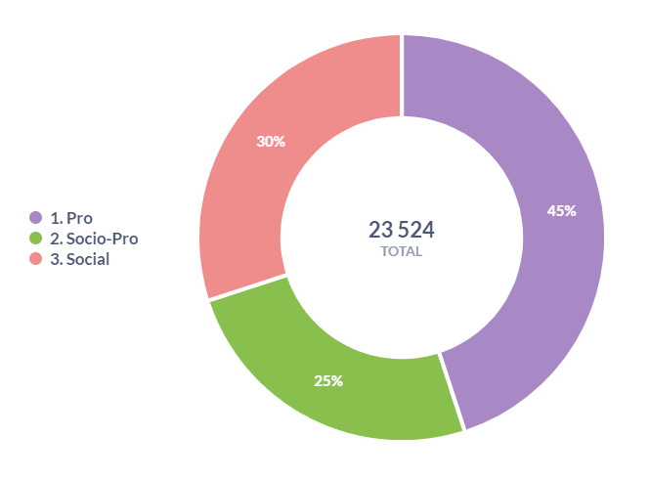
Bilan 2023 : chiffres clés au 18/03/24
Activation de l’accompagnement rénové :
1 référent France Travail / CD pour 50 ARSA en moyenne
18 Task Force Entreprises déployées,
Immersion professionnelle : 4% à 10% des ARSA d’une cohorte cible selon les territoires
Formation : 10% des bRSA inscrits dans une formation dans les 7 mois suivant leur entrée en parcours (12% pour les parcours professionnels)
23 580 entrées en parcours d’accompagnement rénové
soit 61% de la cible 8 à 12 mois
après le démarrage des expérimentations
Caractéristiques des bénéficiaires:
54% ont moins de 40 ans
~ 5% de bénéficiaires de l’obligation d’emploi
> 50% niveau bac ou infra-bac
> 50% ont des freins connexes à l’emploi
Retour à l’emploi 6 mois après l’entrée en parcours (cohorte de plus de 5000 ARSA ) :
43% des bénéficiaires du RSA concernés par un retour à l’emploi tout parcours confondu (6 départements dépassent les 50%), 53% pour les parcours professionnels
17% ont accédé à un emploi durable (CDD 6+ mois ou CDI), 21% pour les parcours professionnels
Orientation :
45% parcours pro.
25% parcours socio-pro
30% parcours social

Slide 10
ENTREE EN PARCOURS : éléments de bilan et de perspectives
Réussites | Difficultés | Perspectives
Des délais et des taux d’orientation optimisés : 100% des nouveaux entrants orientés sous 15 jours (sous réserve de disponibilité des flux CAF) Une mobilisation conjointe et dynamique des équipes CD - France Travail dans les opérations de diagnostic, avec pour effet une mise en accompagnement rapide et qualitative des ARSA et une acculturation des équipes. Des orientations vers France Travail dynamisées (jusqu’à 54% sur le flux) et des pratiques visant l’orientation directe à l’emploi et la levée des freins dès le 1er RDV. | Des entrées en parcours peu fluides et peu lisibles entre avril et décembre 23, du fait de la non-disponibilité de procédés numériques automatiques. Des problématiques résiduelles d’absentéisme du public cible, liées en partie aux modalités d’ouverture de droits. Des opérations de reprise de contact avec les ARSA de longue durée encore en cours dans 5 des 18 territoires. | Poursuite des travaux engagés avec la CNAF, la CCMSA et les éditeurs informatiques pour gagner en automaticité sur l’inscription à France Travail et l’orientation des ARSA vers leurs organismes référents. Sécurisation et accélération des conventions d’échange de données entre les CD et France Travail pour assurer un meilleur suivi des flux et des situations individuelles. Réflexion conjointe Etat – CD – France Travail autour de modalités de pré – diagnostic + rapide afin d’accélérer la mise en accompagnement sur le flux et les opérations de reprise de contact avec les ARSA de longue durée. Test dans les territoires volontaires du nouveau référentiel d’orientation national.

Slide 11
ACCOMPAGNEMENT INTENSIF 15H : éléments de bilan et de perspectives
Réussites | Points de difficultés | Perspectives
Abaissement effectif de la taille des portefeuilles des conseillers France Travail et des professionnels des CD (1 pour 50 / 70). Une visée emploi confirmée par le taux d’orientation vers les accompagnements à dominante emploi et socio – professionnelle (70%). Des solutions d’accompagnement complémentaires en cours de déploiement par les CD (appel à projet). Des solutions nouvelles proposés par France Travail, adaptées à la situation des ARSA et aux problématiques locales. Des pratiques innovantes détectées dans certains territoires (levée des freins, mobilisation des publics). Des prescriptions directes et dématérialisées possibles vers certains dispositifs de formation (Oui Form), d’immersion (Immersion facilité) ou d’accompagnement. | Des difficultés de recrutement résiduelles dans 4 des 18 territoires, des délais incompressibles associés au passage des appels à projet. Une offre insertion en cours de référencement conjoint CD – France de Travail, de fait non mutualisée à date. . Une méthode à définir concernant les modalités harmonisées de suivi de l’intensif 15h Mieux associer les missions locales, les cap emploi (handicap) et les structures de l’insertion par l’activité économique Une activation trop faible des outils concourant directement au retour à l’emploi : immersion en entreprise, formation, préparation opérationnelle à l’emploi, accompagnement global, insertion par l’activité économique etc | Des assouplissements à pratiquer, des stratégies à stabiliser en matière de ressources humaines (missions – compétences des référents d’accompagnement) Accélération des opérations de référencement et de partage de l’offre entre France Travail et les CD Déploiement d’une offre de service France Travail « pour le compte de tous » pour le suivi des 15h, à partir d’un référentiel commun d’activité. Poursuite et partage des initiatives en cours sur la mobilisation des partenaire et l’évolution de l’offre: renforcement de l’IAE, offre dédiée à des publics spécifiques (jeunes, familles monoparentales, travailleurs indépendants, exploitants – aidants agricoles etc). Des travaux à finaliser sur les situations d’exemption – aménagement de parcours

Slide 12
MOBILISATION DES ENTREPRISES : éléments de bilan et perspectives
Réussites | Points de difficultés | Perspectives
18 feuilles de route, représentant plus de 200 actions, couvrant 6 thématiques: prospecter, recruter inclusif, découvrir les métiers, mettre en relation candidats et entreprises… Des actions sectorielles et territoriales qui portent leurs fruits: hôtellerie restauration tourisme et commerces de proximité/ (Bouches du Rhône), agriculteurs- producteurs (Eure), espaces verts (Loiret)… Des rallyes entreprises combinant portes ouvertes – immersion – parrainage – formation (Aveyron, Yvelines…). Les acteurs du réseau pour l’emploi organisés en « task force entreprise » et coordonnés par France travail (18 territoires). La contribution active de Les Entreprises s’engagent – LES (Aveyron, Côte d’Or, Yvelines…). | Le besoin d’outiller la prospection coordonnée des entreprises: lisibilité collective des entreprises prospectées, des besoins de recrutement associés, des profils positionnés… Les immersions professionnelles inégalement développées selon les territoires. Des actions d’accompagnement au maintien dans l’emploi faiblement connues, disponibles et/ou activées. Les offres d’emploi non rendues publiques: le « marché caché ». Les offres non pourvues, nécessitant parfois d’agir aussi sur les conditions d’emploi. | Mobilisation renforcée des immersions en entreprises. Développement de l’usage de la préparation opérationnelle à l’emploi (POE) parmi les outils d’aide au recrutement. Développement des approches sectorielles des entreprises (secteurs en tension en particulier), tenant compte du profil des bRSA (niveau de formation…) Test d’un outil de type « CRM Entreprises ».

Slide 13
NUMERIQUE : éléments de bilan et perspectives
Réussites | Points de difficultés | Perspectives
Pilotage : un tableau de bord mis en service à partir de la captation des données CD, avec des données objectives d’accès à l’emploi. Des outils communs plébiscités et utilisés : RDV insertion, Immersion facilitée, Oui form, etc. Référencement de l’offre : stratégie posée dans les 18 territoires, DORA en cours de déploiement dans la majorité d’entre eux. Des choix techniques à opérer compris et appropriés par tous : recours à un outil numérique commun et/ou à des échanges de données via API. | Hétérogénéité des configurations numériques locales, variété des définitions et modalités de comptage. Des transmissions manuelles de fichiers, des sources de données peu compatibles entre elles, rendant fragile l’accès aux données… mais un apprentissage technique riche. Des échanges de données et un des outils informatiques ne permettant pas encore à date le partage de l’information sur le suivi du parcours et de l’activité de l’ARSA. Disponibilité non fiabilisée de la donnée sur les entrées et sorties RSA (gestion de flux CAF – CD – FT). | Faire connaître les solutions numériques disponibles en 2024 et permettre à chaque territoire de se positionner en connaissance de cause. Poursuite des travaux de co-construction CD-FT des solutions numériques pour être au rendez-vous des dispositions applicables début 2025 : diagnostic, contrat d’engagement, orientation…. Poursuite des travaux engagés avec la CNAF, la CCMSA et et les éditeurs informatiques.

Slide 14
GOUVERNANCE - PILOTAGE : éléments de bilan et perspectives
Réussites | Points de difficultés | Perspectives
Des données de pilotage et de suivi de l’activité globalement disponibles (mission d’appui France Travail). Une enquête en cours sur la satisfaction usager. Des stratégies différenciées entre CD sur le recours à l’opérateur France Travail et l’éventuel délégation de moyens associés. Des espaces de gouvernance posés sous égide PCd – préfet (comité de pilotage), dans l’attente de la mise en œuvre effective des comités départementaux et locaux pour l’emploi. Un comité de suivi mensuel et des échanges réguliers Etat Départements de France France Travail ayant permis de travailler en confiance. Un rapport d’évaluation qualitative intermédiaire livré en Avril 2024, un rapport définitif attendu à l’été 2024. | Un montage administratif et un train conventionnel complexe (Etat – Cd , CD - France travail), mais des moyens financiers ayant permis le recrutement de nouveaux référents et le recours à des solutions d’accompagnement complémentaires pour les CD comme pour France travail. Un taux d’entrée en parcours (61%) et d’exécution de la dépense CD (56%) rendant compte des difficultés rencontrées dans le déploiement des expérimentations. Un « coût parcours intensif 15h par ARSA » difficile à stabiliser du fait de la pluralité des approches CD et des opérateurs associés (NB : mission d’évaluation mobilisée sur le sujet). | Renforcement de la mission d’appui France Travail pour renforcer le suivi et l’appui des territoires (données de pilotage, capitalisation des bonnes pratiques, solutions numériques etc). Complétude des données de pilotage ; sorties RSA, recours à l’IAE etc. Installation et prise d’appui sur les comités départementaux et locaux pour l’emploi à des fins de rendu – compte, de mobilisation des partenaires et d’arbitrage en matière d’évolution de l’offre. Sécurisation au plus juste des moyens alloués par l’Etat, les départements et France Travail, afin de garantir le déploiement progressif de l’accompagnement rénové ARSA. Livraison des évaluations qualitatives (2024) et quantitatives (2025)

Slide 15
III – Retours d’expérience
Délégation générale à l’emploi et à la formation professionnelle

Slide 16
A confirmer
Entrée en parcours : Action « Trois semaines tremplin vers l’activité » déclenchée immédiatement après le 1er RDV diagnostic, Somme.
Accompagnement : Action Insertion Santé, Ille et Villaine.
Entreprise : Activation conjointe FT – CD de l’ensemble des outils concourant à la mobilisation des entreprises, dont l’immersion professionnelles, Bouches du Rhône.
Gouvernance : préfiguration des comités départementaux et locaux sous l’égide du préfet et du Président de département, Côte d’Or.

Slide 17
Focus sur le taux de retour a l’Emploi au 18/03/2024
6 départements présentent un taux d’accès à l’emploi supérieur à 50% (et un volume significatif d’entrées en parcours de mars à juin 2024 : >100) :
Bouches-du-Rhône; Côte-d'Or; Creuse ; Ille-et-Vilaine; Loiret; Somme
Ce haut niveau d’accès à l’emploi est obtenu :
Alors que les bRSA présentent des difficultés significatives (niveaux de qualification inférieur à la moyenne des 18 : CD 21, 45 et 80*),
Et/ ou que leurs territoires sont moins dynamiques que la moyenne en termes d’accès à l’emploi (CD 23, 45, 80*),
Tout en maintenant un niveau d’accès à l’emploi durable supérieur à la moyenne (13, 23, 35, 45, 80*)
➔Une caractéristique commune à ces territoires est d’avoir activé de façon précoce la mobilisation des entreprises : conseillers dédiés à la relation entreprise, promotion des immersions professionnelles et découverte des métiers, implication des ML et CE, mobilisation des clubs Les Entreprises S’engagent – LES, plan d’actions spécifique PME, mobilisation des représentants économiques du territoire (consulaires, fédérations professionnelles…), etc.
*Ces caractéristiques se rapportent au bassin considéré (et non à l’ensemble du département)

Slide 18
Retour d'expérience des bouches – du - Rhône
* Définition des cibles sectorielles de prospection coordonnée dans le cadre de « Marseille en grand » : Hôtellerie Restauration Tourisme - HRT, Services à la Personne - SAP, BTP, Commerce et établissements de proximité...
* Prospections conjointes en fonction de la typologie des bRSA suivis effectivement en portefeuille « Accompagnement rénové »
* Validation du plan avec le CD13 le 23 novembre et démarrage de la prospection coordonnée
*Evènement régional réunissant 300 entreprises, avec LES, sur les méthodes de recrutements inclusives, en décembre.
1/ Sur 106 établissements ciblés sur le secteur Commerce et établissements de proximité, puis HRT :
101 entreprises visitées en 3 mois (décembre à mars 2024),
➔ 35 offres en cours pour 41 postes. (Données DUNE- FT)
➔ 29 entreprises volontaires pour accueillir des BRSA en PMSMP
2/ Deuxième plan d’actions en cours sur 104 établissements dans les SAP
Nouvel événement régional prévu le 22 mars 2024.

Slide 19
Quelques bonnes pratiques à partager (illustratif non-exhaustif) 1/3
ENTREE EN PARCOURS
ACCOMPAGNEMENT
ENTREPRISE
Un accueil au plus près des usagers dans des maisons France service, des Tiers lieux, des mairies, des UTAS, Creuse, Yonne
Un co-diagnostic en flux et en stock, pour favoriser les doubles regards, dans 16 territoires
Un pré diagnostic rapide réalisé via une plateforme CD, Loiret, Somme
Action « Trois semaines tremplin vers l’activité » déclenchée immédiatement après le 1er RDV diagnostic, Somme.
Intégration d’un atelier Confiance en soi – Valoriser son image professionnelle dans le parcours type proposé aux ARSA de longue durée en suite de diagnostic – reprise de contact., Mayenne.
Structuration d’une offre insertion santé partagée, Ille et Vilaine, Loiret
Réduction de la durée des CER et instauration d’une « corde de rappel », Aisne, Creuse
Référentiel d’activité et suivi effectif de parcours type 15h, Côte d’Or, Creuse, Bouche du Rhône, Mayenne, Somme.
La mise en place d’un agenda personnel d’activités aide à la compréhension du dispositif, Mayenne
Une offre tremplin pour l’insertion dans les parcours sociaux, Réunion
Un outil numérique commun de suivi de parcours,(« dites-le nous une fois ») et permettant aux professionnels d’agir plus efficacement (MAP Partenaires), Bouches du Rhône, Nord.
Des parcours 15h au design innovant (« Like » , « ID Rose ») prenant appui sur des ateliers théâtre, art-thérapie, vidéo et numérique pour travailler le développement et la valorisation de des compétences, et la construction d’un projet professionnel. Eure
Une immersion professionnelle dès le 1er mois du parcours, Nord
Construction avec les employeurs de parcours inclusif type, à l’échelle des bassins et sous l’égide LES : portes ouvertes – immersion – parrainage – formation. Aveyron
Parcours expérimental vers l’emploi en 4 étapes construit par CD et FT et mobilisant les acteurs du Réseau Pour l’Emploi : atelier d’aide au positionnement, lever les contraintes personnelles et développer le savoir être, découverte et rencontre avec le marché du travail (avec promotion de profil par les CDE, mentorat, Immersion), Mise en relation avec des entreprises (Jobs dating par CPME, FT, CCI et LES). Yvelines
Etude sur les offres d’emploi non pourvues ne nécessitant pas de qualification spécifique (avec Afpa). Sensibilisation et immersion aux métiers du vivant proposé par le CD et le collectif Terre en Vue (agriculteurs, producteurs). Eure.
*LES : Les entreprises s’engagent

Slide 20
Quelques bonnes pratiques à partager (illustratif non-exhaustif) 2/3
ENTREE EN PARCOURS
ACCOMPAGNEMENT
ENTREPRISE
Modalité d’orientation collective bâtie autour d’un entretien « flash » d’une vingtaine de minutes (orientation organisme référent, inscription à France Travail) et d’un parcours découverte de stands partenaires : TCL - transports en commun, CPAM (activation des droits, Complémentaire Santé Solidaire), maisons de la métropole, droits et devoirs etc. Lyon
Guichet dédié à la recherche d’un mode de garde pour les allocataires du RSA : définition du besoin, identification de la solution adéquate, médiation entre l’allocataire du RSA et l’offre ciblée, soutien aux démarches administratives, Bouches du Rhône
.Action de redynamisation construite autour de 3 séquences collectives de 3h animées par un binôme Psychologue – Conseiller France Travail et proposées en début de parcours : 1) Mes « soft skills » et mes forces 2) Mes valeurs : 3) L’ Explorama : un exercice permettant d’identifier le ou les environnements professionnels susceptibles d’être les plus en adéquation avec le profil et le projet de l’allocataire du RSA. Eure
Accompagnement au permis de conduire automobile pour les publics en insertion mis en œuvre par une auto-école sociale « En route vers le permis » : diagnostic mobilité, accompagnement au passage du permis de conduire, soutien financier. Ille et Vilaine,
Découverte des métiers de l’aide à domicile : parcours spécifique incluant sensibilisation, immersion professionnelle, tutorat, formation et cumul temporaire RSA – salaires, Yonne.
Plan d'action et visites entreprises en binôme ou trinôme entre acteurs du RPE, pour sensibiliser au recrutement inclusif et présenter l’offre de service commune CD-FT-DDETS : La poste, Centre de gestion, UIMM, Hospices de Beaune, SEB… Diffusion du support de présentation par LES. Lab de coordination du RPE sur les actions vers l’entreprises (13 mars 24). Côte d’Or,
Approche sur deux secteurs en tension (Espaces Verts et Hôtellerie Restauration) : « Faire découvrir les métiers du territoire aux allocataires du RSA autrement avec l’appui des entreprises » (vidéos de découverte de métiers du territoire sur 3 minutes…). Loiret
Mobilisation pour l'immersion pro : 76 entreprises sur Péronne et 69 entreprises sur Albert référencées sur la plateforme Immersion facilitée. Visite d'Airbus pour un groupe de 13 BRSA. Somme
Organisation d'un forum Laon’Ploi avec les chambres consulaires et la fédération du bâtiment (nov. 2023). Aisne

Slide 21
Quelques bonnes pratiques à partager (illustratif non-exhaustif) 3/3
ENTREE EN PARCOURS
ACCOMPAGNEMENT
ENTREPRISE
Modalité d’orientation collective bâtie autour d’un entretien « flash » d’une vingtaine de minutes (orientation organisme référent, inscription à France Travail) et d’un parcours découverte de stands partenaires : TCL - transports en commun, CPAM (activation des droits, Complémentaire Santé Solidaire), maisons de la métropole, droits et devoirs etc. Lyon
Guichet dédié à la recherche d’un mode de garde pour les allocataires du RSA : définition du besoin, identification de la solution adéquate, médiation entre l’allocataire du RSA et l’offre ciblée, soutien aux démarches administratives, Bouches du Rhône
Etc
Missions d'Intérêt Collectif / Bénévolat pour les communes et associations pour accueillir des bénéficiaires du RSA dans le cadre des activités 15/20 h , Mayenne, Eure
Exprenov, accompagnement à la création, au développement ou à la cessation d’activité pour les ARSA porteurs de projets et travailleurs indépendants, en partenariat avec BGE. Points individuels hebdomadaires, ateliers collectifs de développement des compétences, ateliers entreprenariat permettant de sécuriser la viabilité de l’activité, Bouches du Rhône.
Etc
Organisation d’un rallye entreprises avec LES, Pyrénées Atlantiques
GT entreprises co-animé avec une agglo porteuse d’un PLIE, Loire-Atlantique
Forum des prescripteurs IAE, en présence de la VP, Yonne
Etc

Slide 22
IV – Prochaines échéances
Délégation générale à l’emploi et à la formation professionnelle

Slide 23
47 Territoires pilotes Acc. rénové ARSA 2023 – 2024 : calendrier
Janvier
2023
Avril 2023
Eté / automne 2023
Nov.
2023
Janvier
2024
Mars Avril 2024
Été
2024
Janvier
2025
Premières prises en charges usagers
Lancement appareil évaluatif
Extension à de nouveaux bassins
Suivi et animation in itinere
…
Application de la loi pour le plein emploi: inscription, orientation…
Travaux préparatoires
Mise à disposition du Tableau de bord automatisé
Résultats
d’éval. quali.
Déploiement du parcours rénové RSA
Contractualisation 2024
Séminaire des pilotes 2024
Mise en place des comités territoriaux pour l’emploi
Point d’étape au niveau ministre
Principales modalités actuelles de suivi
Comités de suivi mensuels avec Départements de France, associant l’ensemble des Départements
Points trimestriels avec les OS/ OP
Animation technique par l’équipe nationale à l’attention des Dreets, ddets, CD et DT Pôle Emploi

Slide 24
V – Annexes
Délégation générale à l’emploi et à la formation professionnelle

Slide 25
Evaluation nationale Impact de l’Accompagnement renove au sein des territoires pilotes
  Mené par un cabinet, mandaté par la DGEFP.
  Ensemble de monographies territoriales et rapport de synthèse s’articulant autour de trois grands axes: les pratiques d’accompagnement, les impacts sur les bénéficiaires et les coûts des différents types de parcours expérimentés
  Premiers résultats mi 2024 (à 6 mois), puis à 12 mois mi 2025
Volet qualitatif
Eléments de repère:
Présidence du comité scientifique : François Fontaine
Parties prenantes: statistique publique, CD, Unédic, directions d’administrations centrales, CNAF, PE, ADF…
Premiers résultats à mi 2024
Volet quantitatif
  Mené par la DARES
  Objectif: mesurer l’impact des nouvelles modalités d’accompagnement des bRSA sur le retour à l’emploi et la sortie du RSA.
  Principe: comparaison des trajectoires des bRSA des territoires pilotes à celle des bRSA dans des territoires similaires, à partir de la base MIDAS (appariement données minima sociaux, assurance chômage et DSN)
  Premiers résultats mi 2024 (à 6 mois), puis à 12 mois mi 2025

